Slide 1
数据库机(database machine)
在本项目中，数据库机是实际操作数据库文件的部分，DBM相当于一个cpu，用于逐条处理dbm指令，操作寄存器和游标来返回sql语句的结果。
dbm对用户透明，用户使用SQL操作数据库，而真正操作具体数据的是dbm指令。

Slide 2
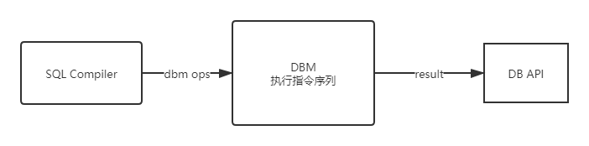
用户输入SQL语句后，由sql编译器将sql语句编译成DBM指令序列，交给dbm执行，当指令序列执行完毕后，chidb api从dbm中取出SQL执行结果，返回给用户

Slide 3
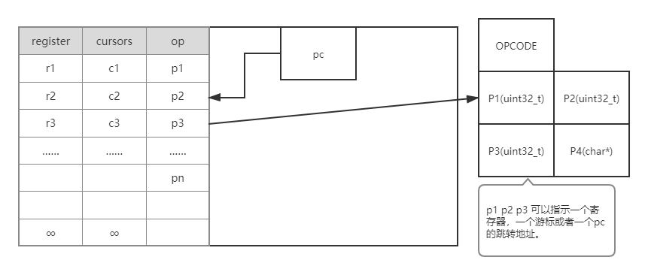
dbm数据结构
在本项目中，一个chidb_stmt 结构体代表了一个dbm，其中
chidb_dbm_register_t *reg;chidb_dbm_cursor_t *cursors;是dbm中所含的寄存器和游标
一个寄存器可以储存32位整数或字符串或者无类型比特串
一个游标标识了某表中某个元组
chidb_dbm_op_t *ops; 储存指令序列
，

Slide 4
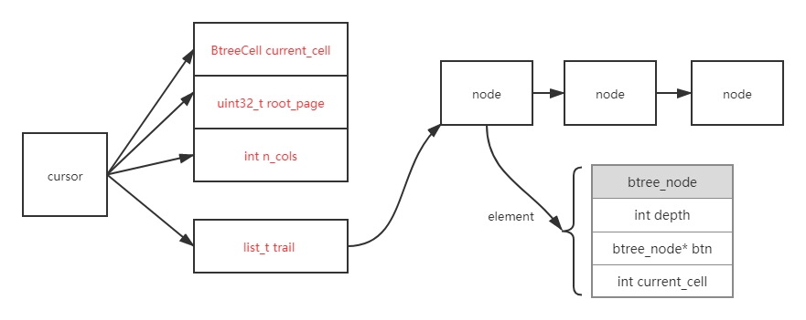
Cursor类型数据结构
每个游标都具体指向表中某元组(current_cell),并且储存该表对应B树的根节点(root_page)和表所含列数(n_cols)
最后是一个用于记录从根节点到含有该游标所指元组的路径的一个链表trail，在trail中，其元素记录了当前B树深度(depth),所在的B树节点以及用于指示路径的current_cell标识

Slide 5
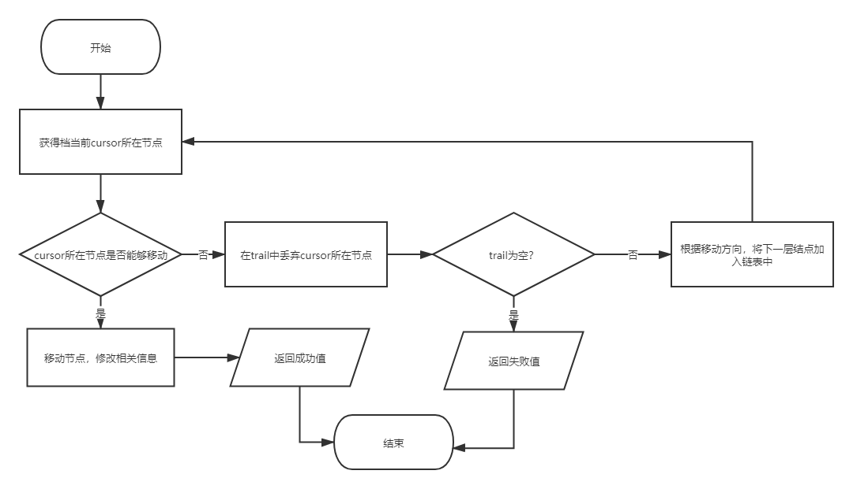
游标移动流程图

Slide 6
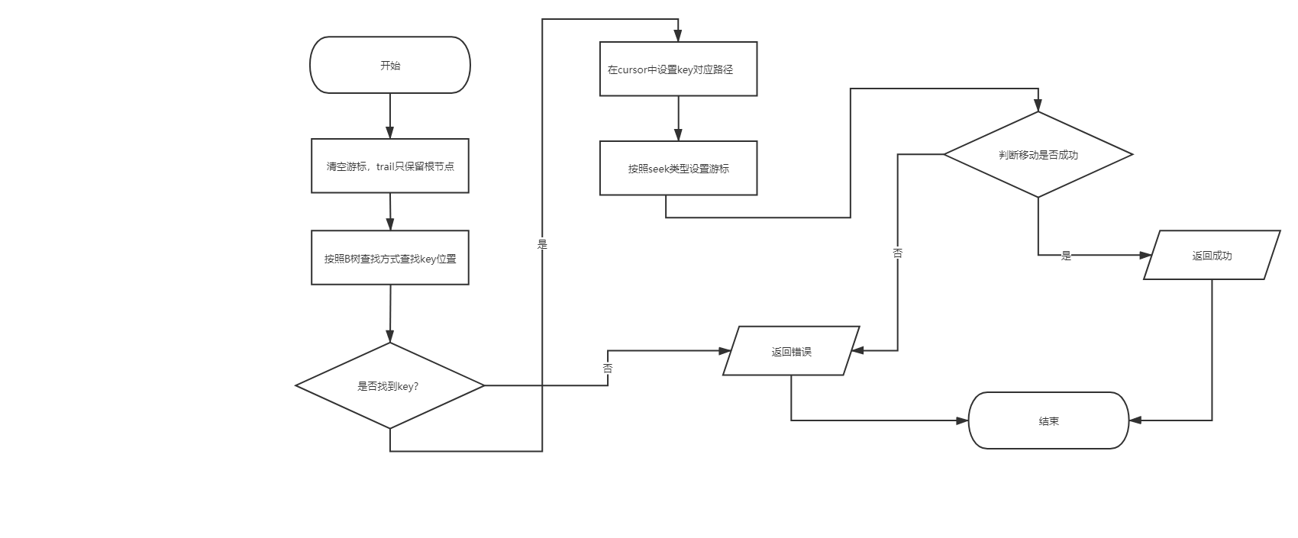
游标seek操作流程图

Slide 7
Dbm指令
指令跳转
对寄存器赋值
打开/关闭游标
对游标进行seek操作
向表中插入数据
返回结果到寄存器中
创建表

